Slide 1
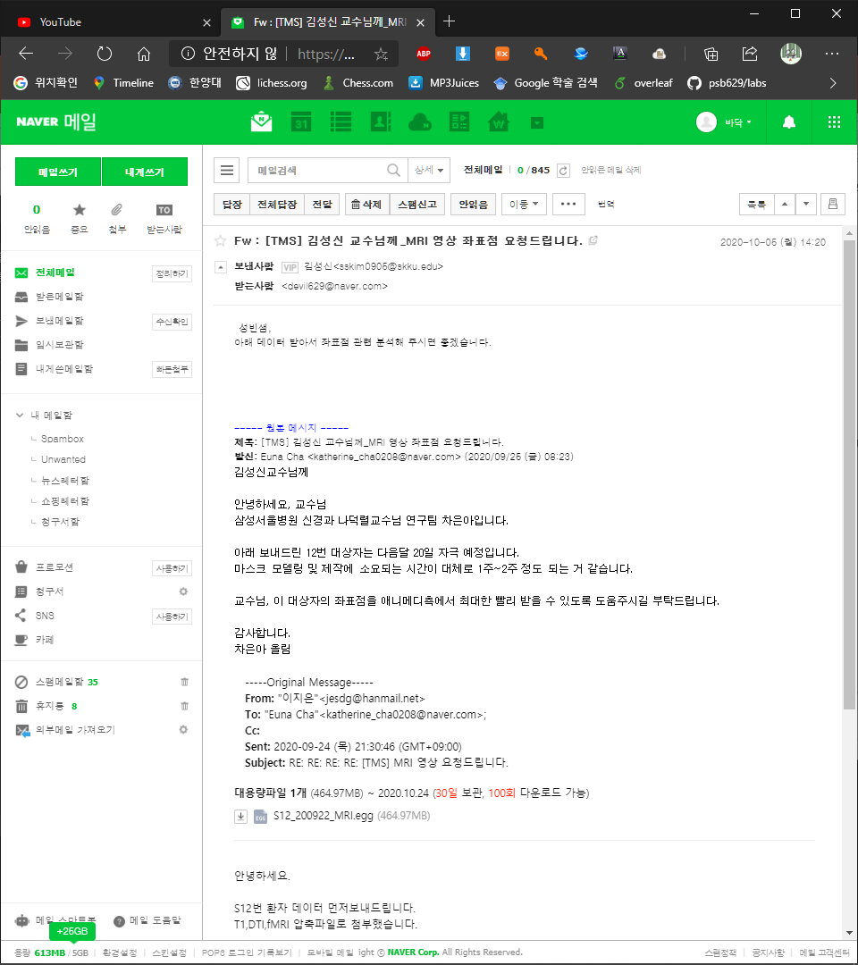
Step 1.
삼성병원으로부터 데이터를 환자의 MR 영상을 전달받습니다.

Slide 2
Step 2.
전달받은 DICOM 데이터를 분석이 가능한 NIFTI 파일로 변환합니다.

Slide 3
Step 3.
영상을 전처리(preprocessing) 합니다. T1 해부학영상과 functional 영상의 축을 일치시켜 분석에 용이한 상태로 사전작업을 합니다.

Slide 4
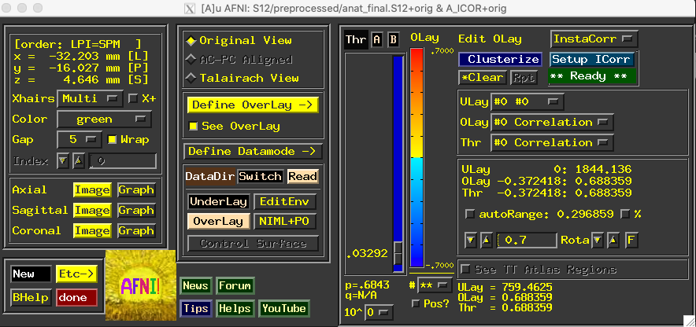
Step 4.
환자의 해부학 영상에서 목표가 되는 left hippocampus의 위치를 파악합니다.

Slide 5
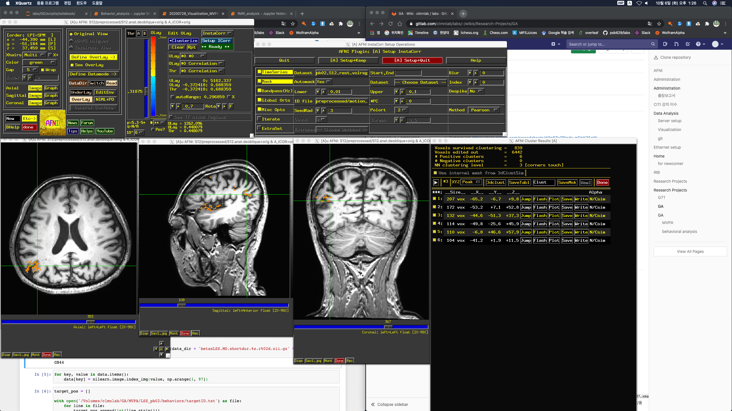
Step 5.
left hippocampus와 correlation이 높은 left-angular gyrus를 찾아서 좌표를 얻습니다.

